Slide 1
Профилактика лактостаза
Алешина Е.М. Консультант по ГВ ГКБ им. Ерамишанцева

Slide 2
Что такое лактостаз:
Воспалительный процесс в молочной железе , связанный с застоем молока.
Может сопровождаться температурой , покраснением , уплотнением в груди.
При несвоевременном лечении может привести к бактериальному воспалению (маститу).
Может возникать на любом сроке кормления грудью.

Slide 3
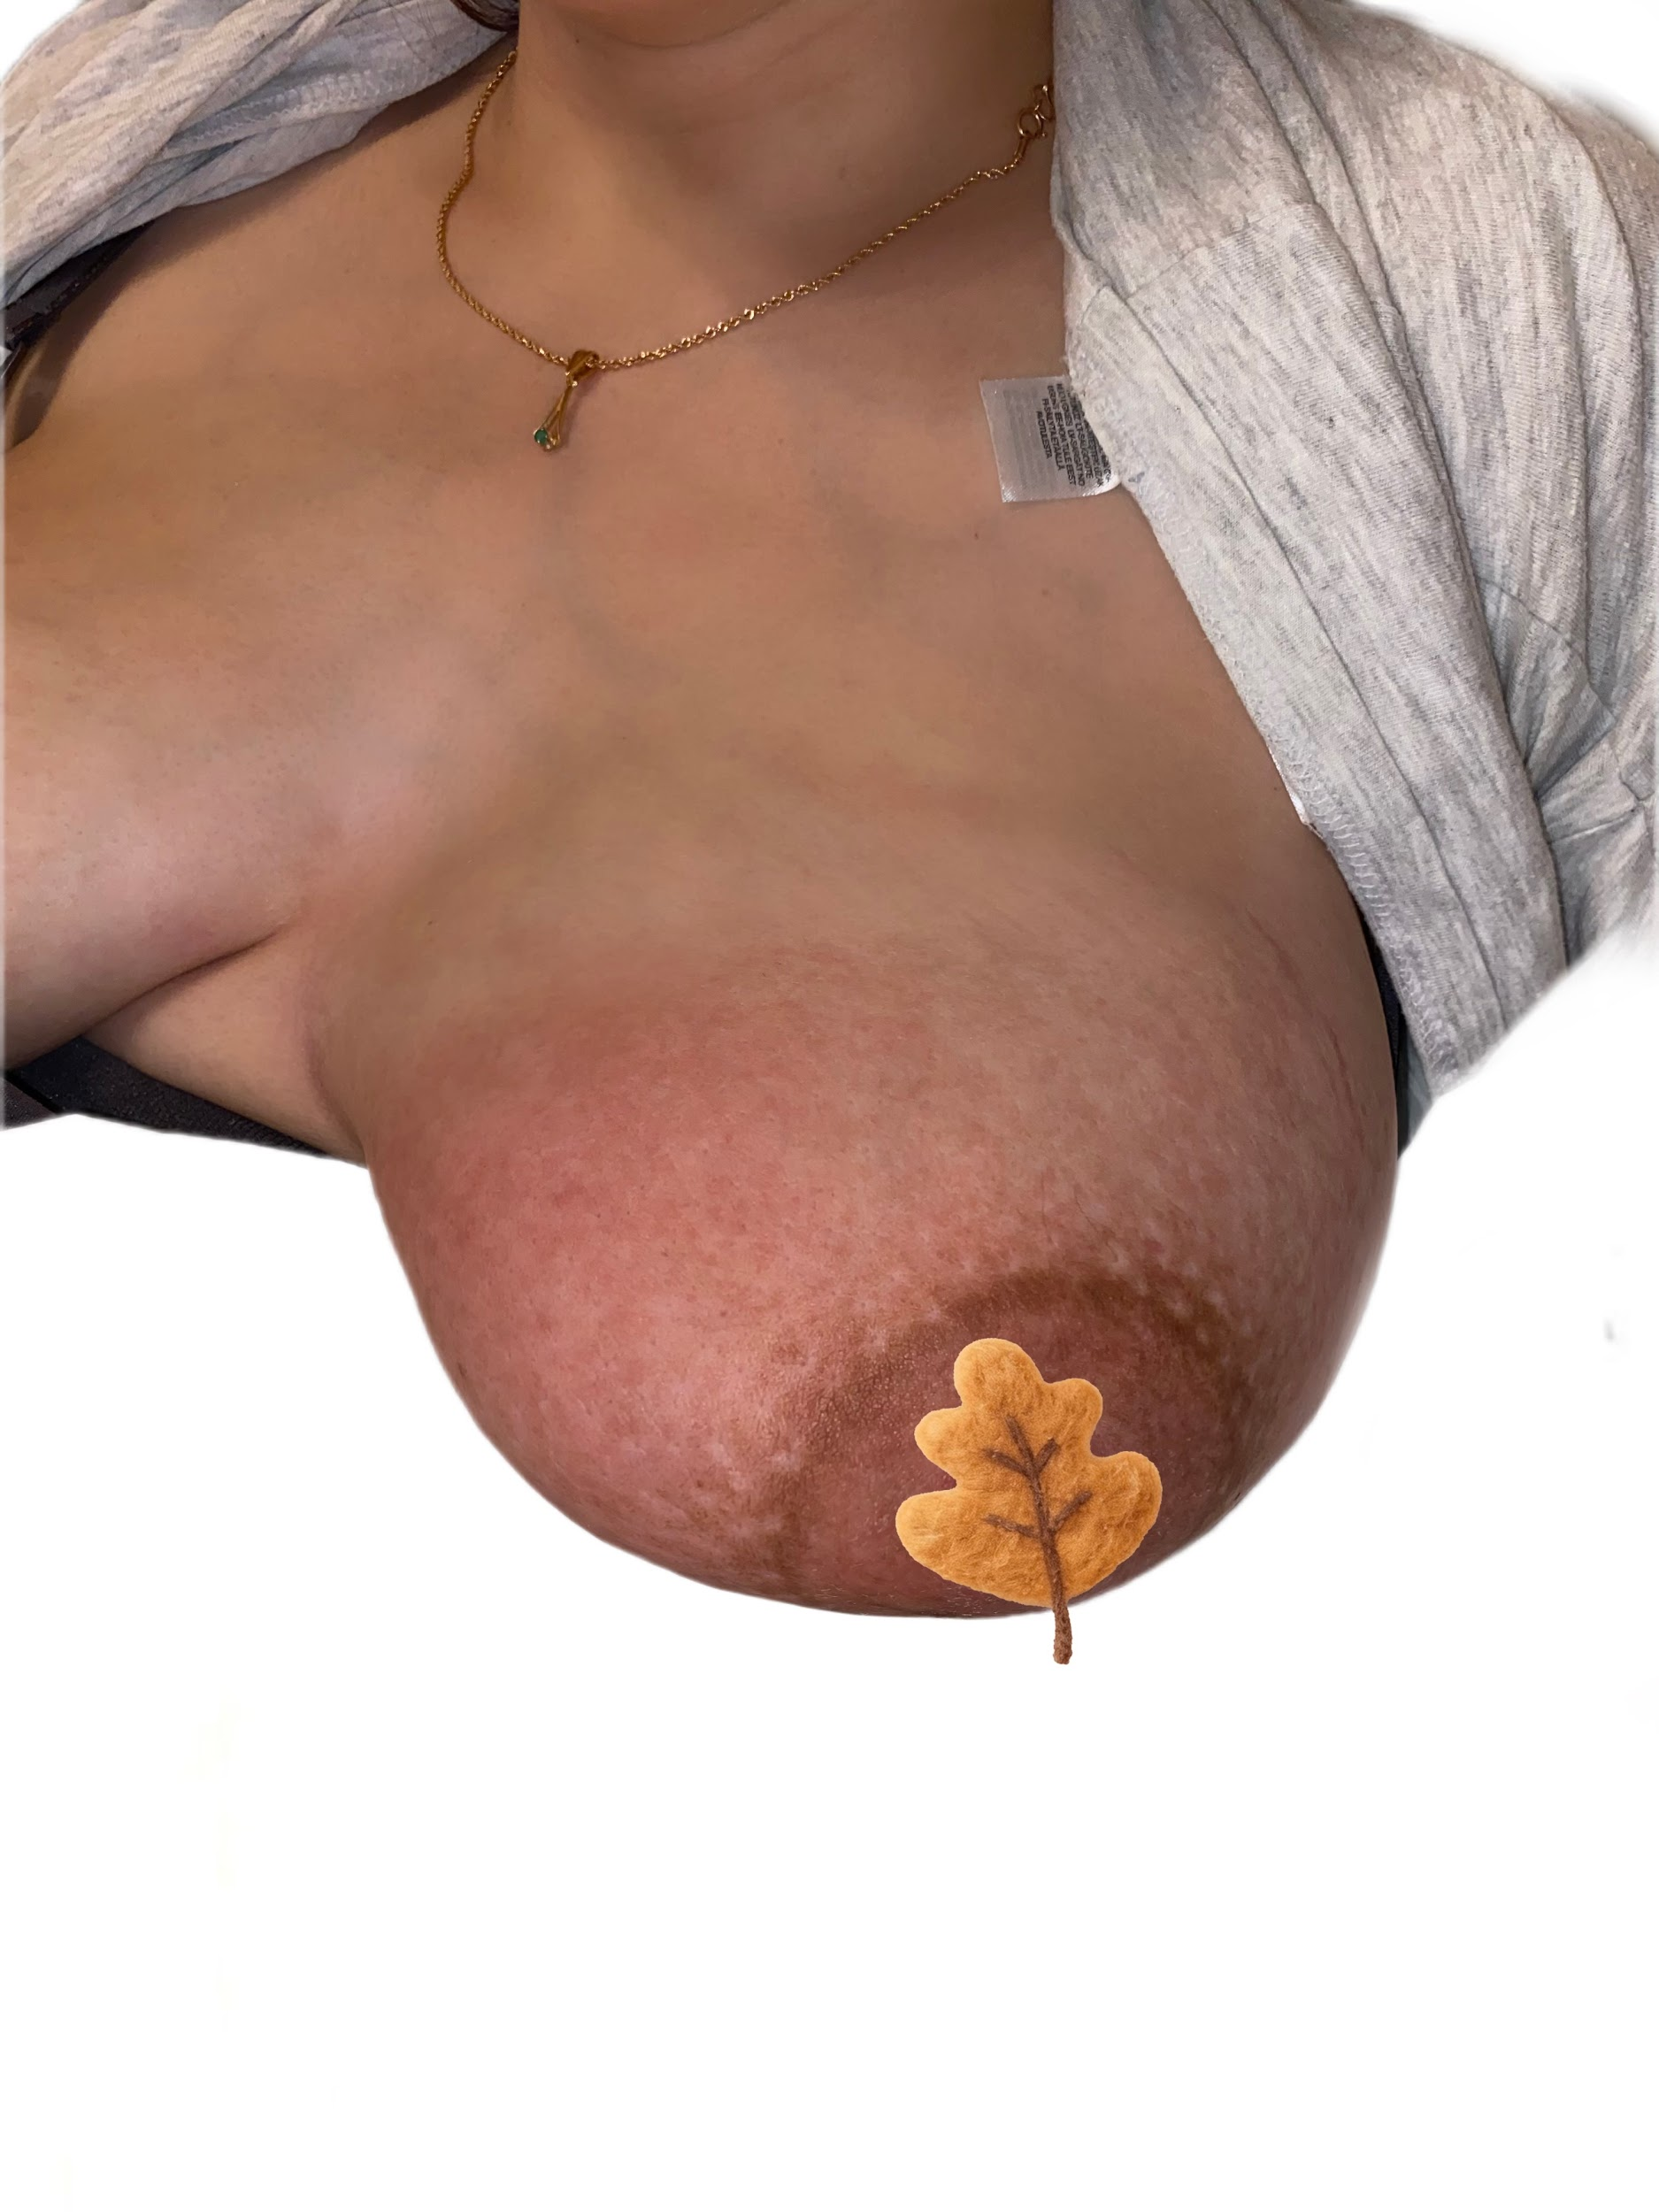
Симптомы лактостаза
Локальное покраснение на груди
Повышение температуры тела (важно измерять НЕ в подмышечной впадине)
Наличии уплотнения
Головная боль
Боль в груди
Наличие даже одного симптома может указывать на начинающийся лактостаз❗️
Не всегда сразу можно нащупать уплотнение , также как и не всегда лактостаз будет сопровождаться краснотой и поднятием температуры, могут присутствовать не все симптомы сразу.

Slide 4
Профилактика лактостаза
❌ Не кормить ребенка ночью
❌ Не предлагать грудь, если ребенок спит больше 2,5 часов днем и 4 ночью
❌ Пить мало жидкости
❌ Сцеживать молоко после кормления
❌ Терпеть боль при кормлении, не исправлять прикладывание
❌ Носить тесные вещи, тяжелые сумки и рюкзаки на плече
✅ Кормление по требованию
✅ Не допускать долгих перерывов в кормлении
✅ Соблюдение водного баланса
✅ Отсутствие рутинных сцеживаний
✅ Эффективное опорожнение груди (правильный захват)
✅ Бюстгальтер по размеру

Slide 5

Что делать ?
Если вы столкнулись с застоем молока, первое и самое важное - опорожнить грудь. Лучше всего подходит сцеживание руками.
Если ручное сцеживание по каким-либо причинам невозможно, воспользуйтесь молокоотсосом.
‼️ Пока грудь не опорожнится - застой не пройдёт.
После этого необходимо приложить ребенка к груди.
Если после всех манипуляций уплотнение/краснота/болезненность не прошли - обратитесь к своему консультанту по ГВ для расцеживания или воспользуйтесь онлайн консультацией для самостоятельной работы.

Slide 6

Что делать нельзя:
❌Греть грудь, особенно если есть температура.
❌Не применяйте даже легкое тепло, если не уверены, что
сможете после этого хорошо опорожнить грудь.
❌Ограничивать количество воды - пейте по
жажде , но замените горячее питье на
воду комнатной температуры.
❌Прикладывать капустный лист на ночь.

Slide 7

Важно знать:
Любые манипуляции с грудью (массаж, сцеживание) должно быть безболезненными.
Не разбивайте «комки» через боль сами, не позволяйте расцеживать вас с полотенцем «в зубах»
Даже самую отекшую красную грудь можно сцедить без боли. Сцеживание через боль может только усилить отек.

